Slide 1
Краевой семейный финансовый фестиваль: лучшие практики
Федеральный методический центр по финансовой грамотности системы общего и среднего профессионального образования
НИУ ВШЭ
Москва
2024
Красноусов Сергей Дмитриевич, заведующий сектором «Красноярский региональный методический центр» ФМЦ НИУ ВШЭ, заведующий РЦФГ Красноярского края

Slide 2
Сценарий вебинара
Концепция Фестиваля
Сергей Дмитриевич Красноусов
Павлова Марина Александровна, руководитель направления «Краевой семейный финансовый фестиваль» РЦФГ Красноярского края.
Опыт партнера
Кулькова Евгения Владимировна, заместитель директора МАОУ СШ № 24 г. Красноярска по учебно-воспитательной работе
Шурховецкая Наталья Леонидовна учитель математики МАОУ СШ № 24 г. Красноярска, руководитель методического объединения учителей математики и информатики
Опыт соорганизатора
Никонова Елена Ивановна, руководитель структурного подразделения, педагог дополнительного образования, МАОУ СШ № 151 г. Красноярска
Примакова Наталья Ермолаевна, педагог-психолог детского сада «Парус» МАОУ СШ № 154 г. Красноярска

Slide 3
НАПРАВЛЕНИЯ РАБОТЫ В СИСТЕМЕ ОБРАЗОВАНИЯ
ПО ФОРМИРОВАНИЮ ФИНАНСОВОЙ ГРАМОТНОСТИ
МИНИСТЕРСТВО ФИНАНСОВ
ОТДЕЛЕНИЕ ЦБ РФ
ФОРМИРОВАНИЕ ФИНАНСОВОЙ ГРАМОТНОСТИ ШКОЛЬНИКОВ
В ЛЕТНИЙ ПЕРИОД
ДЕЯТЕЛЬНОСТЬ ВОЛОНТЕРОВ-ШКОЛЬНИКОВ ФИНАНСОВОГО ПРОСВЕЩЕНИЯ
МИНИСТЕРСТВО ОБРАЗОВАНИЯ
ЗАНЯТИЯ В ОБРАЗОВАТЕЛЬНЫХ ОРГАНИЗАЦИЯХ
РЦФГ
МИНИСТЕРСТВО КУЛЬТУРЫ
ЧЕМПИОНАТЫ
ПО НАСТОЛЬНЫМ ЭКОНОМИЧЕСКИМ ИГРАМ
КРАЕВОЙ СЕМЕЙНЫЙ ФИНАНСОВЫЙ ФЕСТИВАЛЬ (61)
ПРОВЕДЕНИЕ ПРОСВЕТИТЕЛЬСКИХ МЕРОПРИЯТИЙ ДЛЯ «РОДИТЕЛЕЙ»
ФЕДЕРАЛЬНЫЕ, РЕГИОНАЛЬНЫЕ
И МУНИЦИПАЛЬНЫЕ КОНКУРСНЫЕ ПРОЦЕДУРЫ
АГЕНТСТВО ПЕЧАТИ И МАССОВЫХ КОММУНИКАЦИЙ
АГЕНТСТВО ТРУДА И ЗАНЯТОСТИ
АГЕНТСТВО МОЛОДЕЖНОЙ ПОЛИТИКИ
ПОВЫШЕНИЕ КВАЛИФИКАЦИИ РАБОТНИКОВ ОБРАЗОВАНИЯ
ЕЖЕГОДНАЯ КОНФЕРЕНЦИЯ «ФИНАНСОВАЯ ГРАМОТНОСТЬ НА ЕНИСЕЕ»
МЕРОПРИЯТИЯ МУНИЦИПАЛИТЕТОВ – РАБОТА КООРДИНАТОРОВ (61)
СОВМЕСТНАЯ РЕАЛИЗАЦИЯ ОБРАЗОВАТЕЛЬНЫХ МЕРОПРИЯТИЙ
ОРГАНИЗАЦИЯ ПЛОЩАДОК ДЛЯ ОБСУЖДЕНИЯ
АГЕНТСТВО РАЗВИТИЯ МСП
УФНС
ОТДЕЛЕНИЕ СФ РФ
ПАРТНЕРСКИЕ МЕРОПРИЯТИЯ,
В ТОМ ЧИСЛЕ
С БАНКОВСКИМ СЕКТОРОМ И ЦБ
СОТРУДНИЧЕСТВО С «ФЕДЕРАЛЬНЫМ ЦЕНТРОМ»
И ДРУГИМИ РЕГИОНАМИ
УПРАВЛЕНИЕ РОСПОТРЕБНАДЗОРА
РЕАЛИЗАЦИЯ ИНФОРМАЦИОННОЙ КАМПАНИИ
СФУ
МУ ФЕДЕРАЛЬНОЙ ПРОБИРНОЙ ПАЛАТЫ ПО СФО
МОНИТОРИНГОВЫЕ МЕРОПРИЯТИЯ
МИНИСТЕРСТВО СОЦИАЛЬНОЙ ПОЛИТИКИ

Slide 4
ИТОГИ КРАЕВОГО СЕМЕЙНОГО ФЕСТИВАЛЯ В ЦИФРАХ
 | 2020 г. | 2021 г. | 2022 г. | 2023 г.
Муниципальные образования | 54 | 61 | 61 | 61
Соорганизаторы | 525 | 930 | 990 | > 1 600/800*
Очные мероприятия | 1 458 | > 2 500 | > 4 400 | 4 600
Участники мероприятий | > 29 000 | > 53 000 | > 77 000 | 80 000

Slide 5
Организационная структура фестиваля
РЦФГ,
Министерство образования
Министерство финансов
Центральный банк РФ
УФНС
ГУ МВД
Роспотребнадзор
Пробирная палата
Коммерческие банки
Кураторы
в муниципалитетах
Партнеры
Соорганизаторы
УЧАСТНИКИ

Slide 6
ОСОБЕННОСТИ ФЕСТИВАЛЯ
Формат – онлайн и очный
7-13 октября 2024
Целевая аудитория: дошкольники, школьники, студенты СПО, их родители, педагоги.
! Предоставление готовых
методических материалов
для педагогов и
организаторов мероприятий

Slide 7
ВАРИАНТЫ УЧАСТИЯ ДЛЯ ОРГАНИЗАЦИЙ
УЧАСТНИК
организует просмотр онлайн контента для определенной
аудитории
СООРГАНИЗАТОР
участник
+
проводит очные
интерактивные, игровые мероприятия
(edutainment)
ПАРТНЕР
организует и
проводит открытые очные мероприятия

Slide 8
СХЕМА МЕРОПРИЯТИЯ СООРГАНИЗАТОРА
ЦА, тема (например, 7 класс, тема «Бюджет»)
Видео-контент
Обсуждение
Игровой сценарий
Обратная связь
ДЗ для семьи
Серия «Реальный бюджет»
из сериала «Моя семья и другие проблемы» (5 минут)
Краткое обсуждение, выводы
«Удачная покупка»/ «Евротур»/ «Приключения Робинзона»/ «Погоня из Кортикура»
что узнали, чему научились
- как ведется бюджет, кто ответственный в семье за бюджет, с какими трудностями сталкивается семья при ведении бюджета;
или
- обсудить бюджет на проведение семейного праздника

Slide 9
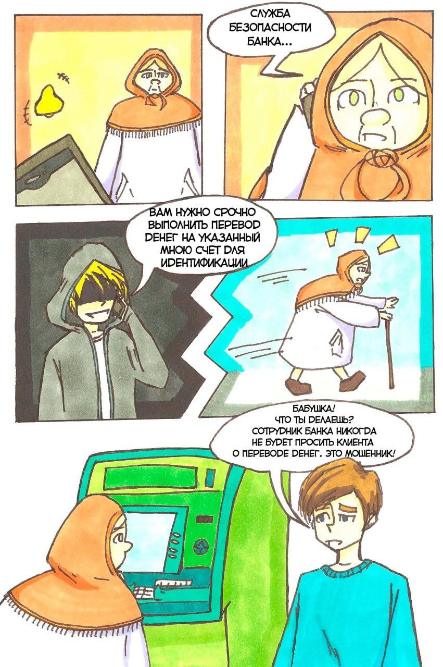
Общекраевые активности в 2023 году
Конкурс кошельков «Мастер кошелька»
Конкурс комиксов «Финансовая смекалка»

Slide 12
Программа фестиваля
Сайт фестиваля
finfest24.ru

Slide 13
Положительные эффекты фестиваля
Объединение региона за счет множества единых активностей и мероприятий
Повышение квалификации и компетенций педагогов
Выявление инновационных практик
Составление списка ТОП-75 и ТОП-25 соорганизаторов мероприятий
Образовательные и воспитательные функции фестиваля

Slide 14
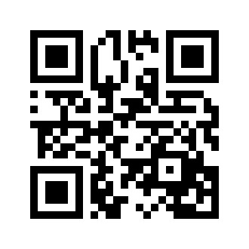
Спасибо за внимание! www.rcfg24.ru

